Slide 1
贾府人物关系一览表
贾 敷
——贾蓉
贾 珍
宁国公贾演－贾代化
贾 敬
（尤氏）
（秦可卿）
贾惜春
宁国府
贾 赦
贾 琏
——巧姐
（邢夫人）
（王熙凤）
贾迎春
贾 珠
荣国公贾源－贾代善
——贾兰
（贾母）
贾 政
（李 纨）
（王夫人）
贾元春
荣国府
史湘云
贾宝玉
薛宝钗
贾探春 贾环
妙玉
贾 敏
（林如海）
林黛玉

Slide 2
金陵十二钗正册
林黛玉 薛宝钗
贾元春 贾迎春
贾探春 贾惜春
史湘云 李纨
王熙凤 巧姐
秦可卿 妙玉
画册
交代《红楼梦》众多主要人物和次要人物的发展和结局。
贾宝玉梦游太虚幻境
判词
金陵十二钗副册
歌词
金陵十二钗又副册

Slide 3
香菱（薛蟠小妾）
薛宝琴（宝钗堂妹）
尤三姐（二姐妹妹）
尤二姐（贾琏二房）
邢蚰烟（邢夫人侄女）
李玟（李纨堂妹）
李绮（李纨堂妹）
宝蟾（夏金桂丫鬟）
宝珠（秦可卿义女）
瑞珠（秦可卿丫鬟）
平儿（王熙凤丫鬟）
娇杏（甄府丫鬟）
晴雯（宝玉丫鬟）
袭人（宝玉丫鬟）
小红（贾府丫鬟）
鸳鸯（贾母丫鬟）
紫鹃（黛玉丫鬟）
金钏（王夫人丫鬟）
莺儿（宝钗丫鬟）
司棋（迎春丫鬟）
玉钏（王夫人丫鬟）
茜雪（宝玉丫鬟）
麝月（宝玉丫鬟）
柳五儿（贾府丫鬟）
金陵十二钗副册
金陵十二钗又副册

Slide 4

金陵十二钗图册判词
1、可叹停机德，堪怜咏絮才！玉带林中挂，金簪雪里埋。
林黛玉 薛宝钗
2、二十年来辨是非，榴花开处照宫闱；
元春
三春争及初春景，虎兔相逢大梦归。
3、才自精明志自高，生于末世运偏消。
探春
清明涕送江边望，千里东风一梦遥。
4、富贵又何为？襁褓之间父母违；
湘云
展眼吊斜晖，湘江水逝楚云飞。
5、欲洁何曾洁，云空未必空。可怜金玉质，终陷淖泥中。
妙玉
6、子系中山狼，得志便猖狂。金闺花柳质，一载赴黄粱。
迎春

Slide 5
7、勘破三春景不长，缁衣顿改昔年妆。
惜春
可怜绣户侯门女，独卧青灯古佛旁。
8、凡鸟偏从末世来，都知爱慕此生才。
王熙凤
一从二令三人木，哭向金陵事更哀。
9、势败休云贵，家亡莫论亲。偶因济刘氏，巧得遇恩人。
巧姐
10、桃李春风结子完，到头谁似一盆兰？
如冰水好空相妒，枉与他人作笑谈。
李纨
11、情天情海幻情身，情既相逢必主淫；
秦可卿
漫言不肖皆荣出，造衅开端实在宁。

Slide 6
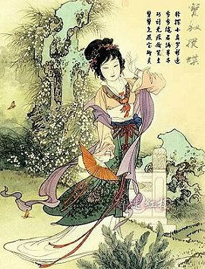
可叹停机德，堪怜咏絮才！
玉带林中挂，金簪雪里埋。
黛玉
金陵十二钗图册判词(一)
宝钗

Slide 7
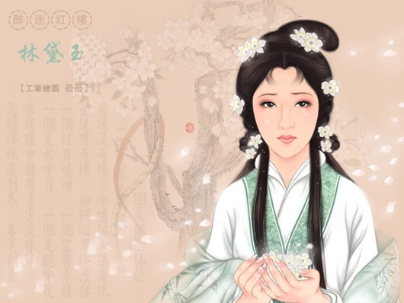
“哭”
是林如海与贾敏的独女。因父母先后去世，外祖母怜其孤独，接来荣国府抚养。虽然她是寄人篱下的孤儿，但她生性孤傲，天真率直，和宝玉同为封建的叛逆者。
林黛玉

Slide 8
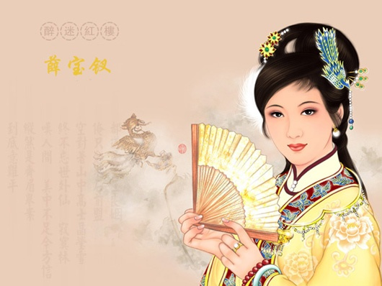
“冷”或“时”
薛宝钗实为一冰雪美人，其人亦觉“冷”而“香”。她是宝玉薛姨妈的女儿，她容貌美丽，肌骨莹润，举止娴雅。有封建阶级女性最标准的品德。
薛宝钗

Slide 9
⑴【判词形式】
五绝 [以五言绝句形式，将林黛玉与薛宝钗两女在同一首诗里合判，颇具意味。]
⑵【判词的配画描述及含义】
“两株枯木，木上悬着一围玉带，地下又有一堆雪，雪中有一股金簪。”
两株枯木象征“林”，“玉带”是“黛玉”谐音的倒置。“雪”是“薛”的谐音，“金簪”是“宝钗”的同义词。
⑶【典注及寓喻】
①停机德：用《后汉书.列女传》典，说的是汉人乐羊子远道寻师求学，期未满便返回家中。其妻正在织布，停下操作，用刀割断刚织的布说道：“你求学中途返回，跟割断织的布有什么两样？”乐羊子听从了妻子的劝告，于是回去完成学业。乐羊子妻这种劝夫求学的“停机德”，被奉为贤妻的典范。这里指薛宝钗力图以封建道德影响贾宝玉。
②咏絮才：用《晋书.列女传》典，说有一天下雪，宰相谢安问“白雪纷纷何所似？”他侄子谢朗答“撒盐空中差可拟。”侄女谢道韫说“未若柳絮因风起。”后人因以“咏絮才”来称赞女子的文才。这里指林黛玉有文才。

Slide 10
③玉带句：“玉带林”为“林黛玉”的倒念。玉带本为系于腰间之物，今挂林木之上，寓黛玉的悲惨命运。
④金簪句：“金簪雪”寓薛宝钗的名字。雪里埋，喻薛宝钗为封建礼教殉葬的命运。
⑷【简略析评】
林黛玉与薛宝钗是两个对立的人物，薛宝钗具有封建礼教所要求的“德”，林黛玉却有着封建阶级所不允许的“才”。后两句隐喻黛玉的悲惨命运以及薛宝钗为封建礼教殉葬的结局。

Slide 11
二十年来辩是非，榴花开处照宫闱；
三春争及初春景，虎兔相逢大梦归。
金陵十二钗图册判词(二)
元春

Slide 12
⑵【判词的配画描述及含义】
配画是一把弯弓，谐“宫闱”、弓的上面有颗香橼，谐“元春”。
画面暗喻元春入选皇宫成为皇帝的妃嫔。
⑶【典注及寓喻】
①二十年来：元春入选皇宫，直到死去，作为妃嫔在宫中生活了二十多年。辨是非，是说元春终于明白，入选皇宫作为妃嫔，在别人眼里多么荣耀，而对自己来说，则是好像处于“不得见人的去处”，宫女、妃嫔的生活其实多么痛苦！
②榴花：石榴花开放的时候，一片火红，与宫闱映衬相照，呈现出一派赏心悦目的艳丽风光。
③三春：一指“阳春三月”，一指迎春、探春和惜春。争及，怎及。初春景，指（从外人的角度看）元春入选皇宫作为妃嫔的荣耀。
④虎兔句：按属相的说法，是“寅虎卯兔”，虎兔相逢，即虎年与兔年相交。大梦归，“死亡”的委婉表达方式。这里暗示了元春的死期。《红楼梦》第九十五回中说到，元春死于甲寅年的十二月十九日，而此前一天（十二月十八日），正是“立春”，日期尚在甲寅，节气已交乙卯。

Slide 13
⑷【简略析评】
贾元春入选皇宫的缘由是“因贤孝才德，选入宫作女史”，对大多数年轻女子而言，这当然是皇宫掩人耳目的说法。对那些“妃嫔”、“女史”的家族亲人而言，也多多少少含有自欺欺人的感情成份。
元春后来又被“封为凤藻宫尚书，加封贤德妃”，成为最高统治集团中的一员，这对贾府来说，获得如此巨大的“有力靠山”，是何等荣耀！元春“二十年来”的宫廷生活，具有重大的政治意义，是贾府在最高统治集团中的政治代表，而她的死亡，则使贾府如丧考妣，预示其行将衰败。

Slide 14
才自精明志自高，生于末世运偏消。
清明涕送江边望，千里东风一梦遥。
金陵十二钗图册判词(三)
探春

Slide 15
⑵【判词的配画描述及含义】
判词配画的画面是两个人放一只风筝，大海上有一艘木船，船中一掩面女子，状若悲泣。
探春的生母是贾府的妾赵姨娘;在名份上探春又是王夫人的“女儿”，“两个人放一只风筝”，暗喻探春一生受到来自嫡亲和庶生两种势力的支配和影响。“风筝”暗喻她的命运如同风筝一样随风飘荡、受人牵制。“大海上一艘木船”，暗示探春离疆飘海，远嫁他乡。
⑶【典注及寓喻】
①才自清明句，在“女子无才便是德”的社会环境里，探春判词第一字就是个“才”字，可想而知，后边两个“自”，当然是枉自、纵然、即使的含意了。更何况“才女”“生于末世”呢？
②运偏消：既“生于末世”，“运”怎能不“偏”，偏运又怎能不“消”？
③清明涕泣句，古代民俗，离乡在外客居的人，清明时节到水边祭祖。这里说探春远嫁海疆，只能水边泣寄思亲望乡之情。
④千里东风句，说探春远嫁，既相距千里之遥，与亲人相见也只有托梦于夜寐，寄望于东风。

Slide 16
⑷【简略析评】
《红楼梦》中，多处体现探春既有“补天”之志、又有“补天”之才的性格特征，在协理贾府家政过程中，探春提出的不少改革方案，展示了她“改革家”的才智的形象。
然而，探春虽有“补天”之志、之才，生在封建社会末世的这样的“才女”，恰恰注定了她的悲惨命运。一切努力都是枉费心机，连她自己也受到摆布，远嫁他乡。

Slide 17
富贵又何为？襁褓之间父母违；
展眼吊斜晖，湘江水逝楚云飞.
史湘云

Slide 18
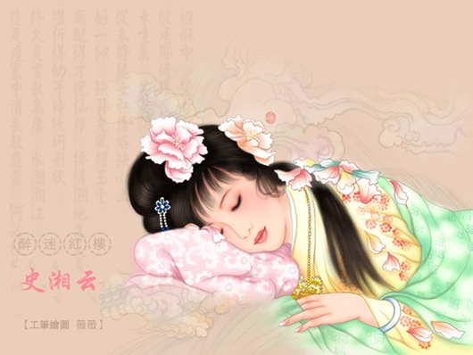
“憨”
是贾母的侄孙女，她的身世与林黛玉有些相似，但她没有林黛玉的叛逆精神，她心直口快，开朗豪爽，爱淘气，她和宝玉也算是好朋友 。
湘云

Slide 19
⑵【判词的配画描述及含义】
判词的配画是：晚空中几缕飞云、黄昏里一湾逝水。
画面上“水”指的是湘水，“飞云逝水”，暗喻“湘”和“云”，整幅画暗示了史湘云因家势衰败而终身不幸。
⑶【典注及寓喻】
①富贵二句，说的是，即便有着“金陵世勋史侯家”的富贵，对于从小就失去父母、由亲戚抚养的史湘云来说，又有什么意义呢？
襁褓之间，此处指婴儿时期。违，此处指别离、逝去。
②展眼句，展，展开、放开。展眼，放开眼向远处看。吊，凭吊。斜辉，夕阳的余辉。“夕阳无限好，只是近黄昏。”这里暗示史湘云婚后不久丈夫便得了重病，犹如夕阳西下，好景不长。
③湘江句，湖南古为楚地，下有湘水，上有楚云，暗含了史湘云的名字。这里以“湘江逝去、白云飞散”的比托手法，暗示史湘云后半生家势衰落，命运凄凉。

Slide 20
⑷【简略析评】
小说中，史湘云从小父母双亡，寄养在叔父史鼎家，得不到亲恩和宠爱。她在家庭中遭受的这些冷酷待遇，揭露了封建宗族关系的虚伪和残忍。她成人后，配了个“才貌仙郎”，却又命途多舛：不久丈夫早亡、随后史家败落。史湘云个人生活的变化，从侧面写出了史家的没落，反映了四大家族的衰亡。

Slide 21
欲洁何曾洁，云空未必空。
可怜金玉质，终陷淖泥中。
妙玉

Slide 22
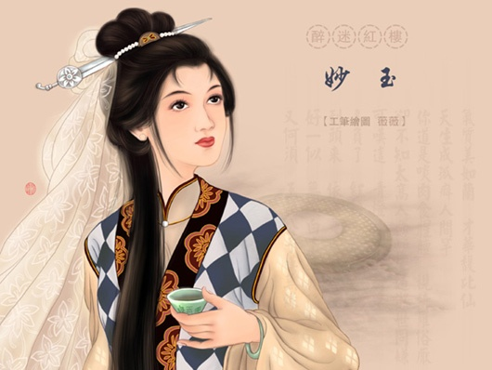
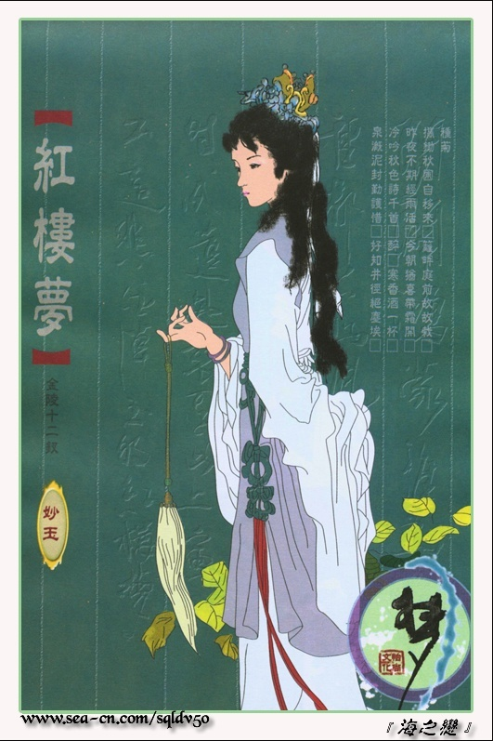
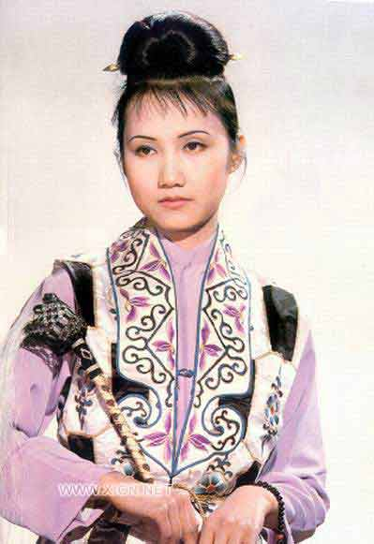
“洁”
苏州人氏。她祖上是读书仕宦人家。十七岁时随师父到长安都修行，师父圆寂后，被贾家请入栊翠庵带发修行周汝昌先生指出：“妙玉是雪芹书中抱着悲愤心情而重彩描绘的一个最重要最奇特的女性……乃是一个异样高洁(虽然有点矫俗太过)而不肯丝毫妥协的少女，对她的评价，在全书中恐怕应居首位。”
妙玉

Slide 23
⑵【判词的配画描述及含义】
判词的配画是：洁白无暇的一块美玉, 落在黑浆烂泥之中。
“美玉”, 指妙玉。“落在泥垢之中”，暗喻妙玉的“不洁净”结局。
⑶【典注及寓喻】
①洁，原指清洁、洁白，这里指佛教所说的“净”。第一句说她她嫌世俗社会纷纷扰扰不清净才遁入空门，命运却将她安排到最不洁净的地方。
②空，按佛教的说法，地、火、水、风等自然物体乃至世间万事万物都是虚空的，认为“四大皆空”足以教化百姓、超度众生。第二句是说出家就要“六根净除”，可她偏要“带发修行”，而且尘心末断。(第六十三回写宝玉过生日时，妙玉特意送来一张拜帖，上写：“槛外人妙玉恭肃遥扣芳辰”。一个妙龄尼姑给一个贵公子拜寿，这在当时是荒唐的，似乎透露出她不自觉地对宝玉萌生了一种爱慕之意。)
③金玉质，原指本质高贵。这里喻妙玉“出身不凡，心性高洁”，是“读书仕宦之家”的小姐。
④淖，淖泥，黑浆烂泥。“终陷淖泥中”，寓妙玉在贾府败落后却被某个老朽不堪的富翁(枯骨)买去作妾。(与高鹗续书写的被强盗掠去有别。)

Slide 24
⑷【简略析评】
妙玉祖上是读书仕宦人家，父母已亡。她极通文墨，极熟经典，模样又极好。可惜自幼多病，只得入了空门，带发修行。师父圆寂后，被贾家请入栊翠庵带发修行。她有“洁癖”，又身在佛门，故云“欲洁”。“金玉质”的妙玉，在贾府败落后，被强人用迷魂香闷倒奸污，劫持而去，“终陷淖泥中。”
妙玉的主观“欲洁”而客观“非洁”，反衬了封建统治的虚伪及残忍。

Slide 25
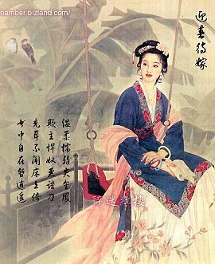
子系中山狼，得志便猖狂。
金闺花柳质，一载赴黄粱。
迎春

Slide 26
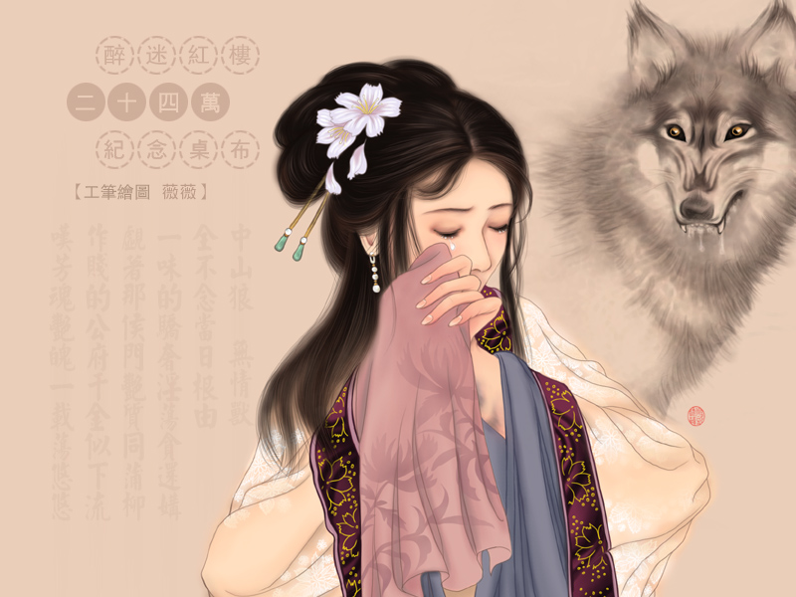
“懦”
是贾赦与妾所生的，排行为贾府二小姐。她长得很美，心地纯洁善良，没有才华，老实无能，懦弱怕事，有“ 二木头”的诨名。
迎春

Slide 27
⑵【判词的配画描述及含义】
判词配画的画面是恶狼追扑一美女，欲啖之意。
这里“恶狼”指的是“得志便猖狂”的“中山狼”，喻迎春丈夫孙绍祖，“美女”喻迎春。
这是暗示迎春要落在一个恶人（孙绍祖）手里，受其虐待致死、毁掉。
⑶【典注及寓喻】
①子系句，“子”、“系”合成繁体“孫”（孙）字，喻迎春丈夫孙绍祖的姓。子，你。系，是。中山狼，指孙绍祖。典自古代寓言故事（明.马中锡《中山狼传》），寓意迎春被“中山狼”般的孙绍祖迫害致死。 “子系中山狼，得志便猖狂”，常用来比喻那些凶险阴狠，恩将仇报或忘恩负义的人。 .
②金闺句，金闺，艳美华贵的闺房。花柳质，质地如娇花弱柳一般。这里比喻迎春的娇弱经不起摧残。
③赴黄粱，比喻死亡。典自唐.沈既济《枕中记》故事：有个卢生，在邯郸旅店遇见道士吕翁，自叹穷困。道士授其一枕睡觉，卢生梦见自己享尽一生荣华富贵，年过八十而死时，大梦醒来，店家煮的黄粱米饭尚未烧熟。这里说娇弱的迎春嫁到孙家受孙绍祖摧残一年的时间便死了。

Slide 28
⑷【简略析评】
迎春是荣府大老爷贾赦（妻为邢夫人）与周姨娘所生的女儿。迎春长得很美，虽然没有才华，但心地纯洁善良。因性格懦弱，又排行老二，人称“二木头”。后来她被其父许配给孙绍祖。
孙绍祖的先人因有“不能了结之事”，才拜在贾家门下，靠贾家的势力起家的。这个孙绍祖家资饶富，并且“应酬权变”，在官场中很走运，正在兵部等待提升，所以贾赦就选他做了“东床快婿”。
孙绍祖品质恶劣，连贾政都不同意这门亲事，但贾赦不听。迎春嫁过去之后，受尽种种虐待，一年之内就被折磨死了。

Slide 29
堪破三春景不长，缁衣顿改昔年妆。
可怜绣户侯门女，独卧青灯古佛旁。
惜春

Slide 30
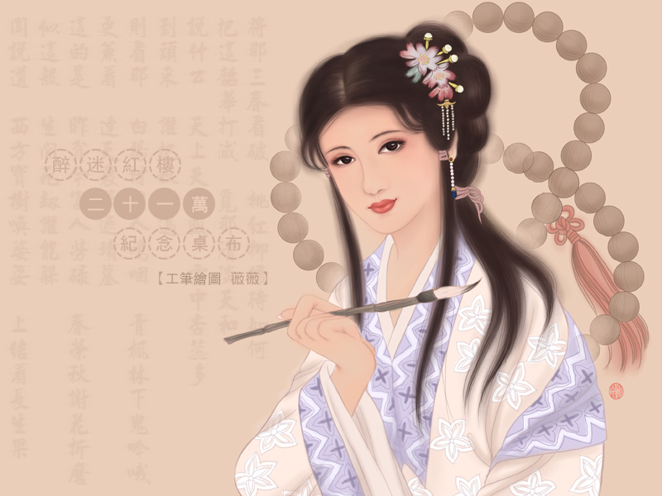
“介”（耿介）
贾珍的妹妹。因父亲贾敬一味好道炼丹，别的事一概不管，而母亲又早逝，她一直在荣国府贾母身边长大。由于没有父母怜爱，养成了孤僻冷漠的性格，心冷嘴冷。
惜春

Slide 31
⑵【判词的配画描述及含义】
判词的配画是：一所古庙，里面有一美人，在内看经独坐。
“独卧青灯古佛旁”的画面，暗示惜春的结局。
⑶【典注及寓喻】
①勘破句，勘破，即看破。三春，两个含意：一指暮春，其时已值春末，故言“景不长”;二，隐谐元、迎、探三春，惜春从她的三个姐姐的“好景不长”中，看破了炎凉世俗，受妙玉影响，沉下心来依皈佛门。
②缁衣，僧尼穿的黑色服装。 ③绣户，富贵人家的闺房。侯门，豪门贵族之家。
④青灯，旧时照明用植物油灯，无烟气。这里指供佛用的长明灯。
⑷【简略析评】
贾珍的妹妹惜春，因父亲贾敬一味好道炼丹，别的事一概不管，而母亲又早逝，她一直在荣国府贾母身边长大。由于没有父母怜爱，养成了孤僻冷漠的性格，心冷嘴冷。“判词”暗示惜春的结局是出家为尼，伴青灯，穿缁衣终其一生。

Slide 32
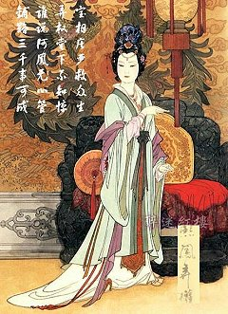
凡鸟偏从末世来，都知爱慕此生才。
一从二令三人木，哭向金陵事更哀。
王熙凤

Slide 33
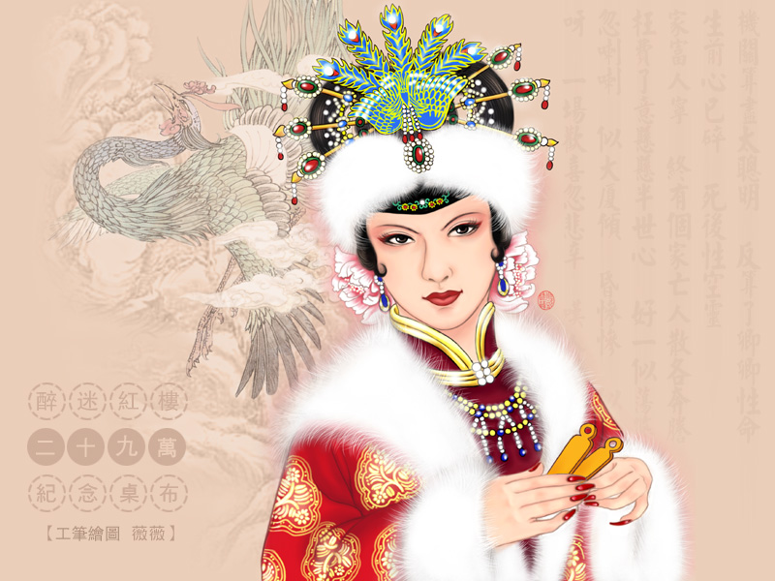
“笑”
贾琏之妻，王夫人的内侄女。长著一双丹凤三角眼，两弯柳叶吊梢眉，身量苗条，体格风骚。她精明强干，深得贾母和王夫人的信任，成为贾府的实际大管家。
凤姐

Slide 34
⑵【判词的配画描述及含义】
判词的配画是：一座冰山，上面有一只雌凤。
“冰山”，指贾府及其所依附的即将倾塌的封建朝廷。“雌凤”，暗喻王熙凤。
此配画隐寓王熙凤的结局。据脂批，贾府“事败”，王熙凤曾落入“狱神庙”，后短命而亡。
⑶【典注及寓喻】
①“凡鸟”由繁体字“鳯”拆成。隐指王熙凤。
②一从句，诗句总括了王熙凤嫁入贾府后的主要遭际。
一从，一是顺从，她精明强干，事事讨好、顺从贾府的最高统治者贾母，因此深得贾母和王夫人的信任，成为贾府的实际大管家。
二令，二是发号施令，她高踞在贾府几百口人的管家宝座上，口才与威势是她谄上欺下的武器，攫取权力与窃积财富是她的目的。
三人木，“人木”，合成“休”，三是被休，王熙凤身为治家的主子，她如果没有手段，就被别人讥为无能，而如果手段太强，又被别人说太狠毒。属下是一班伶牙俐齿的管家娘子，她要费尽心机压住她们；最亲的丈夫整天朝三暮四，眠花宿柳，她却要跟在后边收拾残局；自己又因为太过好强，早失爱儿，弄得一身是病。到最后，居然要承受那个时代女人最大的屈辱——被休！
“一从二令三人木”是曹雪芹构思凤姐结局的大概原意，高鹗续本却有较大出入。
③哭向句，高鹗续写王熙凤死后魂返金陵（南京）娘家，与曹雪芹原意让王熙凤被休后哭着回去不尽相同。

Slide 35
⑷【简略析评】
贾琏之妻，王夫人的内侄女王熙凤的一生，在别人看来繁华如锦，但繁华背后的悲怆，谁又看到了？
长著一双丹凤三角眼，两弯柳叶吊梢眉，身量苗条，体格风骚。她极尽权术机变，残忍阴毒之能事，虽然贾瑞这种纨绔子弟死有余辜，但“毒设相思局”也可见其报复的残酷。“弄权铁槛寺”为了三千两银子的贿赂，逼得张家的女儿和某守备之子双双自尽。尤二姐以及她腹中的胎儿也被王熙凤以最狡诈、最狠毒的方法害死。她公然宣称： “我从来不信什么阴司地狱报应的，凭什么事，我说行就行！”她极度贪婪，除了索取贿赂外，还靠著迟发公费月例放债，光这一项就翻出几百甚至上千的银子的体己利钱来。抄家时，从她屋子里就抄出五七万金和一箱借券。
王熙凤的所作所为，无疑是在加速贾家的败落，最后落得个“ 机关算尽太聪明，反算了卿卿性命”的下场。

Slide 36
势败休云贵，家亡莫论亲。
偶因济刘氏，巧得遇恩人 。
巧姐

Slide 37
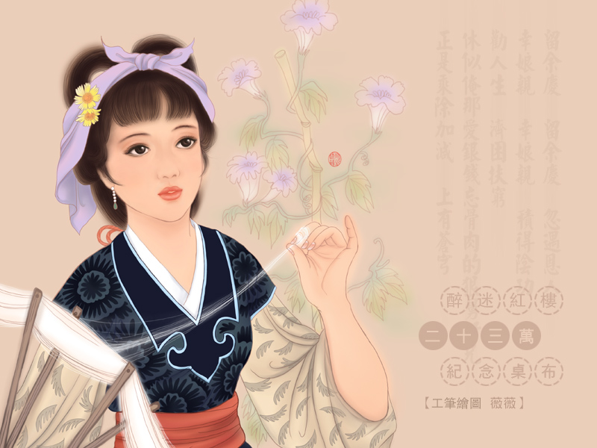
“幸”
贾琏与王熙凤的女儿。因生在七月初七，刘姥姥给她取名为“巧姐”。巧姐从小生活优裕，是豪门千金。但在贾府败落、王熙凤死后，舅舅王仁和贾芸要把她卖与藩王作使女，在紧急关头，幸亏刘姥姥帮忙，把她乔装打扮带出大观园。后嫁给一个姓周的地主。
巧姐

Slide 38
⑵【判词的配画描述及含义】
判词的配画是：一座荒村野店，有一美人在那里纺纺织。画面暗示贾府败落后巧姐历经磨难、流落乡村，生活在贫民之间。
⑶【典注及寓喻】
①势败句，势，势运，败，衰败，此句指贾府势衰破落。
②家亡句，此句指巧姐因家业凋零，差点被舅舅和堂兄等拐卖，哪里还有什么“亲人”可言。
③偶因句，指早年间王熙凤对村妇刘姥姥所施的一段善缘。在贾府败落、王熙凤死后，舅舅王仁和堂兄贾蓉要把她卖与藩王作使女，在紧急关头，幸亏刘姥姥帮忙，把她乔装打扮带出大观园。
④巧得句，巧，这里是双关用法，一巧在“巧姐”之名为刘姥姥所起（因生在七月初七，刘姥姥给她取名为“巧姐”），二巧在将被“亲人”拐卖的紧急关头，为刘姥姥所救。对于巧姐而言，刘姥姥的确是她的恩人。

Slide 39
⑷【简略析评】
贾琏与王熙凤的女儿巧姐，从小生活优裕，是豪门千金。但在贾府落败、王熙凤死后，舅舅王仁和和堂兄贾蓉要把她卖与藩王做使女，幸亏刘姥姥帮忙，把她乔装打扮带出大观园。后嫁在乡里，过上自食其力的安定生活。
应该注意，巧姐的判词是写在《金陵十二钗正册》里的，跟林黛玉、薛宝钗她们一个级别，可见在作者心里，巧姐是个重要角色。虽然前八十回里巧姐戏份并不多，到贾府势败时也未成年，但一定要把她的判词放在正册里，实在是由于贾府的主子里只有巧姐一个人称得上是“善终”。这种“善终”源于曾有过的善举，最后得到刘姥姥相救的“善报”。作者在这里宣扬了一种信条：“善有善报”。

Slide 40
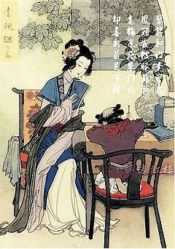
桃李春风结子完，到头谁似一盆兰。
如冰水好空相妒，枉与他人做笑谈。
李纨

Slide 41
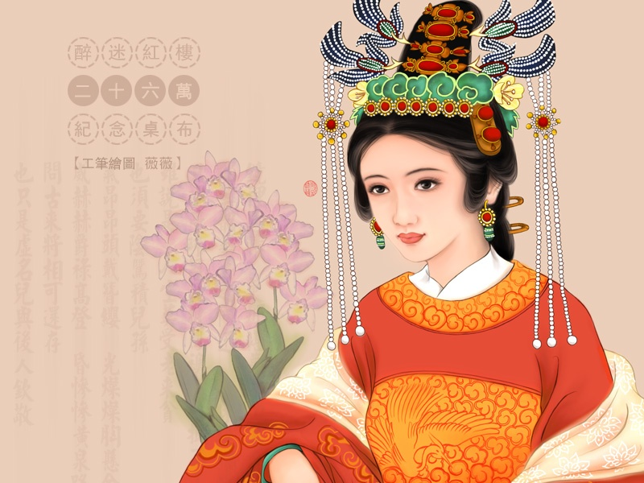
“贞”
贾珠之妻，生有儿子贾兰。她出身金陵名宦，从小就受父亲“女子无才便是德”的教育，每日以纺织女红为要。贾珠不到二十岁就病死了。李纨就一直守寡，虽处于膏粱锦绣之中，竟如“槁木死灰 ”一般，一概不闻不问，只知道抚养亲子，闲时陪侍小姑等女红、诵读而已。她是个恪守封建礼法的贤女节妇的典型。
李纨

Slide 42
⑵【判词的配画描述及含义】
判词的配画是：一盆茂兰，旁有一位凤冠霞帔的美人。
茂兰，隐贾兰，是李纨的独生子。李纨字宫裁，后因儿子贾兰的荣华而穿戴“凤冠霞帔”，即切“宫裁”，所以画中已明白无误地示意，美人即指李纨。
⑶【典注及寓喻】
①桃李句，“李”、“完”寓“李纨”二字。李纨生了贾兰不久，丈夫贾珠便死了。“春风结子完”，隐喻她的婚姻生活像桃李那样，一旦结具果实，春色风光也就结束了。
②一盆兰句，贾兰在贾府“草字辈”子孙中，贾兰是唯一的“爵禄高登”者，没有谁能与之相比，故配画描述为“茂兰”。李纨也因之“子贵而娘显”。
③相妒句，品德如冰似水般纯洁，反倒遭来嫉恨甚而怨咒。这里用冰之冷、水之洁比喻李纨洁身自守，又以冰易融化、水易流失暗喻李纨在贾兰中举后的荣华不能长久，正好又使那些“相妒”落了空。

Slide 43
⑷【简略析评】
李纨字宫裁，贾珠之妻，生有儿子贾兰。她出身金陵名宦，父亲李守中曾为国子祭酒。她是个恪守 “女子无才便是德” 封建礼法的贤女节妇的典型。以认得几个字，记得前朝几个贤女便了，每日以纺织女红为要。
丈夫贾珠不到二十岁就病死后，她一直守寡，虽处于膏粱锦绣之中，竟如“槁木死灰”一般，一概不闻不问，只知道抚养亲子，闲时陪侍小姑等女红、诵读而已。
她的一生，好象从未为自己认真地活一天，在家从父，出嫁从夫，夫死从子，看来仿佛一个端庄贤孝的贞烈女子，但那贞洁的美名，是她用多少的哀愁和孤独堆砌起来的呢？

Slide 44
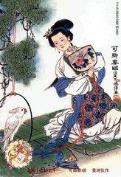
情天情海幻情深，情既相逢必主淫。
漫言不肖皆荣出，造衅开端实在宁。
秦
可
卿

Slide 45
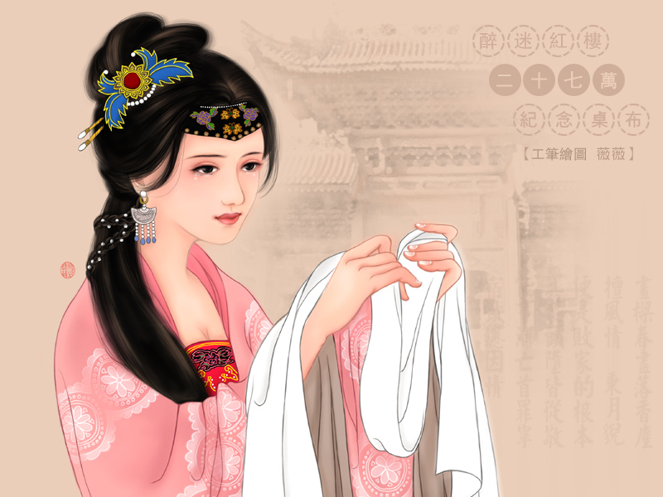
“情”
是宁国府长孙贾蓉的妻子、贾珍的儿媳。她是营缮司郎中秦邦业从养生堂抱养的女儿，小名可儿，大名兼美。她长得袅娜纤巧，性格风流，行事又温柔和平，深得贾母等人的欢心。但公公贾珍与她关系暧昧，致使其年轻早夭。
秦可卿

Slide 46
⑵【判词的配画描述及含义】
判词的配画是：一座高楼之上，有一美人悬梁自缢。
小说中，秦可卿是病死而不是像“判词”说的那样是“悬梁自缢”死的，这是怎么回事呢？
《脂砚斋评》说：“秦可卿淫丧天香楼是作者用史笔也，老朽因有魂托凤姐贾家后事二件……其言其意则令人悲切感服，姑赦之。因命芹溪删去……”
这段话的潜台词是：因此，曹雪芹没有照原来的设想去写，把秦可卿的死处理得较为隐晦。
这其实是一种遁词。
实际怎么样呢？小说太虚幻境中金陵十二钗的判词以及《红楼梦》十二曲皆预示着书中人物的命运以及归宿，从小说隐寓的历史角度上讲，这些判词和曲子又同时起到了揭示小说背后隐写历史的作用，可以称得上是一笔两用。
如果抛开批语不谈，小说中的秦可卿是病死的，但实际上并非如此，从秦可卿得病到突然死去，中间夹入了贾瑞的事件，实际已相隔了两年，而秦可卿的病，在太医来说是“今年一冬是不相干的，过了春分，就可望全愈了”，言下之意是说，到第二年春分时如果还没有好转的话，就已经病入膏肓了。而秦可卿既然死在两年后的秋天，合家上下听到死讯后，又“皆有些疑心”，可见不是正常的病亡。

Slide 47
判词画上的高楼，实指天香楼，秦可卿是因天香楼淫案悬梁自缢而亡。
从小说的角度上讲，这个解释是很容易解释得通的，因为我们已经从焦大口中知道了宁府中“爬灰的爬灰，养小叔子的养小叔子”等等见不得人的勾当，秦可卿因与公公贾珍在天香楼私通被丫鬟瑞珠撞见，羞愤难当，便上吊自尽，瑞珠也撞柱而亡。
但是，如果从这个小说情节的角度上去理解判词，就不免觉得有些牵强，因为偷情，而且是与公公偷情，无论如何也不应该成为作者“欲天下人来哭此一情字”的总纲，何况前两句在此就成为了不着边际的漫拟，秦可卿的淫丧又和此情字有何关系？
后两句倒是可以借此抨击宁府的腐朽淫乱：世人皆说贾氏一族的不肖子孙是出自荣府，而宁府的荒淫堕落才是败家的根源——但这两句仍是和秦可卿本人无甚具体联系（对比其他判词与人物的对应关系可以看出区别）。

Slide 48
而如果从另一个角度——作者用幻笔写实的角度上讲，这几句判词（情天情海幻情深，情既相逢必主淫;漫言不肖皆荣出，造衅开端实在宁）就能找到着落了：
“情天情海”这里喻指太虚幻境宫门处的“孽海情天”，隐指太虚幻境。
首句表明太虚幻境里出现的可卿仙子就是秦可卿幻化出来的化身。
次句“情既相逢必主淫”是从警幻仙子对宝玉所言“好色即淫，知情更淫。是以巫山之会，云雨之欢，皆由既悦其色、复恋其情所致也。”一段化成，意指宝玉和可卿既然两情相悦自当有儿女之事。
三四句的 “荣”、“宁”两字，应是以家喻国之意，“宁”指清皇宫，“荣”是作者曹家，“不肖”在这里是作者的自谦形容，意指读者不要因为作者与可卿的情孽而斥责曹家出了不肖的子孙，究其造衅的根源其实是在那荒淫堕落的清皇宫。

Slide 49
不论贵为皇妃，还是贱为奴隶；
不论愤世嫉俗，还是恪守礼教；
不论蹈身槛外，还是顺天从命；
不论温和静淑，还是旷达不羁，
最终都逃脱不掉悲剧的结局。
金陵十二钗判词
千红一窟
万艳同杯
(哭)
(悲)

Slide 50
红楼梦引子
开辟鸿蒙，谁为情种？都只为风月情浓。奈何天，伤怀日，寂寥时，试遣愚衷：因此上，演出这悲金悼玉的《红楼梦》。
⑴【典注及寓喻】
①鸿蒙，鸿荒迷蒙，古人认为开天辟地前的远古之世是一个浑沌鸿蒙的世界。
②情种，言痴情的种子。
③奈何句，连用了“天”、“日”、“时”：天有裂痕，谁能奈何？江河日下，能不伤怀？时际盛衰，堪遣寂寥，因之欲试。试图把自己一腔情思排遣表述。
④悲金悼玉，对这个世界少男少女的不幸遭遇，表达自己的哀悼。
⑵【简略析评】
与金陵十二钗正册判词相对应的十二支曲，已析于前。十二支曲同判词一样，预示了红楼主要人物的身世、历史和结局。
作为小说序曲的《引子》，它反映了作者的创作意图，并通过随后的十二支曲和判词，唱出了“悲金悼玉”的挽歌。

Slide 51
〖“《红楼梦十二支曲（之一）.终身误》”〗
终身误
都道是金玉良缘，俺只念木石前盟。 空对着，山中高士晶莹雪; 终不忘，世外仙姝寂寞林。 叹人间，美中不足方为信： 纵然是齐眉举案，到底意难平。
⑴【典注及寓喻】
①终身误：作者自拟的曲牌名，下面各曲同此。曲牌名即概括曲子的题旨。 ②金玉良缘：金，指宝钗的金锁;玉，指宝玉的“通灵宝玉”。在第八十四回里凤姐说宝玉与宝钗是“天配的姻缘”。
③木石前盟：木，指林黛玉，第一回里说她是灵河畔的绛珠仙草;石，指贾宝玉，第一回里说他是青埂峰顽石转世; 前盟，前世的盟约。
④高士：品德高尚的人，语带讽刺。“雪”与“薛”同音，兼喻其冰冷。
⑤仙姝：美丽的仙女。这里喻林黛玉聪明美丽。
⑥齐眉举案：用《后汉书.梁鸿传》典，比喻妻子对丈夫恭顺、夫妻恩爱。

Slide 52
⑵【简略析评】
以贾宝玉口吻唱的这支曲，抒发了他对黛玉、宝钗的不同态度。表示他对与林黛玉之间基于叛逆思想基础的“木石前盟”不能忘怀，而对强迫撮合的“金玉良缘”始终不满。作者以它作为全书的线索进行描写，有力地表现了作品的主题思想。
作者肯定了“木石前盟”，否定了“金玉良缘”，带有进步思想倾向。但他又把宝、黛的爱情悲剧只看成是“美中不足”，说明他还没有理解造成这一悲剧的社会根源。

Slide 53
枉凝眉
一个是阆苑仙葩，一个是美玉无瑕。 若说没奇缘，今生偏又遇着他; 若说没奇缘，如何心事终虚话？ 一个枉自嗟呀，一个空劳牵挂。 一个是水中月，一个是镜中花。 想眼中能有多少泪珠儿，怎禁得秋流到冬，春流到夏！
①阆苑仙葩：阆苑，传说中仙人的园林;仙葩，鲜花，这里指林黛玉。 ②美玉无瑕：瑕，玉的疵斑。完美无缺的玉，这里指贾宝玉。③心事终虚话：心事，指宝、黛真心相爱的思想感情; 虚话，空话。 ④嗟：叹息。 ⑤水中月、镜中花：都是虚幻的非真实的景象，以此来比喻宝、黛爱情的破灭，水中月，指宝玉，镜中花，指黛玉。
写宝、黛爱情悲剧的《枉凝眉》，表露了作
者的思想理念，即：宝、黛爱情之所以注定是一
场悲剧，是因为把持荣府家政大权的王夫人、王
熙凤从荣府利益角度出发，选择了宝钗，这是宝、
黛爱情悲剧的根本原因。

Slide 54
恨无常
喜荣华正好，恨无常又到。 眼睁睁，把万事全抛。荡悠悠，芳魂消耗。望家乡，路远山高。故向爹娘梦里相寻告：儿命已入黄泉，天伦呵，须要退步抽身早！
①无常，即“无常鬼”。民间迷信的说法，无常鬼能勾人魂灵。这句的意思是说，才刚享受了荣华富贵，可恨又要死了。
②眼睁睁、荡悠悠、望家乡，三个三字豆句，全都是被“无常鬼”“带走”后元春的视觉和心理感受。
③向爹娘梦里：按这支曲的脉络，曹雪芹要有“元春托梦”的交代。高鹗续本中却没有元春给父母托梦的描写，但在第八十六回，贾母与大家聊天时叙及元春，说贾母曾梦到与她有过谈话。贾母说：“你们不信，元妃还和我说是：‘荣华易尽，须要退步抽身。’”
④天伦，指家庭中父子、兄弟的亲属关系。这里元春以“儿”自称，接下来的“天伦”，就是对包括父母在内的所有有亲属关系的人进行劝告。
⑵【简略析评】
以元春口吻唱的这支《恨无常》曲，与她的“判词”对应，在“大梦归”的时候，才始“辨是非”。什么“是非”呢？ “喜荣华正好，恨无常又到。”怎样“辨”呢？曲末唱道：“儿命已入黄泉，天伦呵，须要退步抽身早！”
为什么要托梦“天伦”劝告他们早日从官场仕途“退步抽身”呢？这就是元春“辨是非”的结果，“二十年来”的宫廷生活，使她看透了封建统治集团内部各家帮派之间激烈决绝的尔虞我诈、倾轧争斗。没有背景和靠山，在那个社会中将无立锥之地！

Slide 55
分骨肉
一帆风雨路三千，把骨肉家园，齐来抛闪。恐哭损残年。 告爹娘，休把儿悬念： 自古穷通皆有定，离合岂无缘？ 从今分两地，各自保平安。 奴去也，莫牵连。
⑴【典注及寓喻】
①曲目：分骨肉，指骨肉分离。
作者在设计十二支曲的曲目时，颇费了一番心思。除第一支“首曲”“红楼梦引子”及第十四支“尾曲”“飞鸟各投林”外，其余“正曲”均为三字结构：终身误、枉凝眉、恨无常、分骨肉、乐中悲、世难容、喜冤家、虚花悟、聪明累、留余庆、晚韶华和好事终。 ②一帆风雨句，与家人分别远离，三千行程，“一帆风雨一路凄”，是非好兆头。 ③残年，残余的年岁，人的晚年，这里指父母等老人。 ④穷通，贫穷困顿和显赫通达。
⑵【简略析评】
这支曲子是以探春的口吻唱的，既有心志，又无能为力的探春，对于自己无以诠释的命运，唱出了“自古穷通皆有定，离合岂无缘？”的“缘、定”论调，因而不思抗争，屈己远嫁。这标志着贾府及其所赖以依存的封建王朝，已经到了分崩离析、骨肉飘零、行将衰亡的地步。

Slide 56
乐中悲
襁褓中，父母叹双亡。纵居那綺罗丛，谁知娇养？
幸生来，英豪阔大宽宏量。从未将儿女私情，略萦心上。
好一似，霁月光风耀玉堂。廝配得才貌仙郎，博得个地久天长。准折得幼年时坎坷形状。终久是云散高唐，水涸湘江：这是尘寰中消长数应当，何必枉悲伤？
①纵居句，綺罗，丝绸织品。丛，言其数量繁多。这句说，纵使是生活在富贵人家，又有谁知道（她）是不是得到了呵护？ ②霁月光风，也作光风霁月，原指雨过天晴时风清月朗的景象，引伸比喻为开阔的胸襟和坦白的心地。 ③廝配，廝，相，相配。
④准折得句，准，准保、一定。折，折合、抵换。这句意思是，与幼年时的艰辛生活相比，现在嫁了好夫君，准定可以“地久天长”地过上好日子了。

Slide 57
⑤终久句，高唐，用了宋玉《高唐赋》典：楚襄王曾游高唐（战国时楚台馆名，在云梦泽中），梦见有仙女来会，临别时仙女说“妾在巫山之阳，高丘之阴，旦为朝云，暮为行雨，朝朝暮暮，阳台之下。”后人遂以巫山云雨、高唐云雨等词兴喻男女夫妻之情。“云散高唐”，这里是指湘云丈夫早亡，夫妻恩爱散断了。
水涸湘江，也是隐喻夫妻缘分涸裂尽止。水，指泪水。涸，干涸，水干。湘江，这里用了李衎：《述异记》“舜南巡，葬于苍梧，尧二女娥皇、女英泪下沾竹，文悉为之斑”中“湘妃竹”（即斑竹）事典。泪水全流尽了，洒染竹林，汇入湘江。
⑥消长数应当，消长，消灭和生长。数，古人认为，人的一生都有“定数”，受“数理”的影响，“命数”是注定的。
⑵【简略析评】
《乐中悲》曲子写的是史湘云。对于她的身世，小说中表现出既叹又褒且哀的复杂情怀。史湘云受传统礼教影响，将宝、黛的叛逆精神视为大逆不道，作者却认为她是“英豪阔大宽宏量”、“霁月光风耀玉堂”，又体现了思想感情的局限性。

Slide 58
世难容
气质美如兰，才华馥比仙。天生成孤癖人皆罕。你道是啖肉食腥膻，视绮罗俗厌; 却不知好高人愈妒，过洁世同嫌。 可叹这，青灯古殿人将老,辜负了，红粉朱楼春色阑！ 到头来，依旧是风尘肮脏违心愿; 好一似，无瑕白玉遭泥陷; 又何须，王孙公子叹无缘？
⑴【典注及寓喻】
①啖，吃，进食。
②膻，腥骚的气味。
③春色阑，指青春凋残。
④王孙公子，原指贵族子弟，这里指贾宝玉。
⑵【简略析评】
这支曲子是写妙玉的。妙玉自幼多病，后又父母双亡，家庭破落，因而遁入空门。小说说她“欲洁何曾洁”，刘姥姥喝过的茶杯，她嫌脏，不要了，而给宝玉喝的茶杯却是自己日常用的绿玉斗。“云空未必空”，宝玉生日，她特地派人送去“槛外人妙玉恭肃遥叩芳辰 ”的字帖。这些描写，反映出她的本性。她企图归皈依“佛门”却找不着避难之处。揭示了宗教不可能超脱于现实社会的生活。

Slide 59
喜冤家
中山狼，无情兽。 全不念当日根由。一味的骄奢淫荡贪欢媾。觑着那，侯门艳质如蒲柳；作践的，公府千金似下流。叹芳魂艳魄，一载荡悠悠。
⑴【典注及寓喻】
①喜冤家，意思由于错误的婚配遇上了冤家对头。
②中山狼，喻指迎春忘恩负义的丈夫孙绍祖，
③当日根由，指孙绍祖的祖父因有“不能了结之事”，拜在贾家门下，靠贾家的势力起家的“根由”。
④觑，窥视、偷看。蒲柳，旧社会喻地位低贱。

Slide 60
⑵【简略析评】
这支曲子是唱迎春的。迎春的悲剧由其父贾赦一手造成。按孙绍祖的说法，是贾赦花了孙家五千两银子，拿迎春抵了债。称孙绍祖为“中山狼”，皆因他是不折不扣的恶棍。“骄奢淫荡贪欢媾”，迎春劝两次，他就骂迎春是“醋汁老婆拧出来的”，“好不好，打一顿撵在下房里睡去！”完全是一副恶棍无赖嘴脸。
迎春这位公府千金哪里经过这个?回到家里啼哭诉苦，王夫人也只能说说“我的儿，这也是你的命”之类既像安慰又像劝导的话。迎春只提出一点可怜的要求：“还得在园里旧房子里住得三五天，死也甘心了。 曹雪芹写了八十回的《红楼梦》就在这个地方绝笔，使我们看不到作者怎样写迎春“一载赴黄粱”的惨状。高鹗续写的“还孽债迎女返真元”的情节，虽然基本体现了原作者的意图，但嫌太过草草。

Slide 61
虚花悟
将那三春看破，桃红柳绿待如何？把这韶华打灭，觅那清淡天和。说什么天上夭桃盛，云中杏蕊多？到头来，谁见把秋捱过？ 则看那，白杨村里人呜咽，青枫林下鬼吟哦。更兼着，连天衰草遮坟墓， 这的是，昨贫今富人劳碌，春荣秋谢花折磨。似这般，生关死劫谁能躲？闻说道，西方宝树唤婆娑，上结着长生果。
⑴【典注及寓喻】
①桃红柳绿、天上夭桃、云中杏蕊，都是比喻荣华富贵。
②白杨村、青枫林，古时墓地多种白杨、青枫，故后来常用以暗指坟山墓地。
③清淡天和、生关死劫、西方，都是佛教徒用语。“清淡天和”指修身养性、“生关死劫”指佛教所谓命定的灾难、“西方”即佛教宣扬的极乐世界。
④果，佛语。“果”指佛教徒修积“功德”接受了佛教的“真理”，称之为“修成正果”。
⑵【简略析评】 惜春是贾氏姐妹中最小的一个，个性冷僻，四大家族的没落命运，三个本家姐姐的不幸结局，使她看破不幸人生，产生了弃世的念头，后入栊翠庵为尼。在家族遭遇了那样的危难之后，她如果不想被尘俗污染，出家也许是唯一的一种避世之道。

Slide 62
聪明累
机关算尽太聪明，反算了卿卿性命！生前心已碎，死后性空灵。家富人宁；终有个，家亡人散各奔腾。枉费了意悬悬半世心，好一似，荡悠悠三更梦。忽喇喇似大厦倾，昏惨惨似灯将尽。呀！一场欢喜忽悲辛。叹人世，终难定！
⑴【典注及寓喻】
①聪明累，累，牵累、废误。聪明反而被聪明所累误。
②机关句，机关，俗话说的“心眼”。此指王熙凤耍弄的权术和诡计。卿卿，原是古代皇帝对臣下的称呼，后亦用于对女子的爱称。
③忽喇喇，像声词，类似于“哗啦啦”。形容某种庞然大物顷刻之间垮塌的声响。

Slide 63
⑵【简略析评】
这支曲子唱的是王熙凤。王熙凤是脂粉堆里的英雄，她身上担负着分配上下几百口吃穿住用的责任，却管得条条有理。但她借职务之便，大敛私财的手段，却也让人慨然叹息。一个清净好女儿，只因为在金银里泡久了，便熏染得一身的肮脏铜臭味。
王熙凤短短的一生，享受了别人几辈子也享不了的荣华，但也承受了别人几辈子也经历不了的侮辱。
她作为贾府的实权人物，封建家族“大厦”的“支柱”，为了维护和支撑行将倒塌的家族“大厦”，她玩耍权术、施展手段，极尽“聪明”之能事，真是算尽了机关。但是，“凡鸟”又“偏从末世来”的“命运”，又使得她无法逃脱“似灯将尽”的必然归宿。结局可想而知自然是“一场欢喜忽悲辛”，到头来“反算了卿卿性命！”

Slide 64
留余庆
留余庆，留余庆，忽遇恩人; 幸娘亲，幸娘亲, 积得阴功。劝人生，济困扶穷。休似俺那爱银钱、忘骨肉的狠舅奸兄! 正是乘除加减，上有苍穹。
⑴【典注及寓喻】
①留余庆句，余庆，出自《易.坤卦》 “积善之家，必有余庆。”说因前辈的善行而使后人得到某种好处。这里指王熙凤因偶然接济过刘姥姥，而使巧姐免于被卖。
②阴功，古人认为，一个人在阳间行善，阴间的阎罗王是知道的，并且会将其行善的功劳给予记录，这就是“阴功”。修了阴功，积了阴德，碰到什么灾害，也就可以化解。
③狠舅奸兄，在高鶚续本里，狠舅，指王仁（谐音“忘仁”），对于奸兄，颇有争议，有说是贾芸，也有说是贾兰，等等。若观行文逻辑推理，很可能是贾蓉。
④乘除加减，喻盘算得失、权衡利弊，这里有“人算不如天算” 的意思：盘算得再好，也摆不脱上天安排的命运。
⑤苍穹，苍苍浩穹，即天空，这里是说“老天爷”。
⑵【简略析评】
这支曲子是以巧姐的口吻唱的。作为一种命运的代表，巧姐的结局是压得住台面的。她的先贵后贱、沦为村妇的命运，是以贾府为典型的封建家族瓦解崩溃所造成的。而她的险被拐卖，也深刻揭露了封建礼教的虚伪与残忍。

Slide 65
晚韶华
镜里恩情，更那堪梦里功名! 那美韶华去之何迅!再休提锈帐鸳衾。只这戴珠冠，披凤袄，也抵不了无常性命。虽说是，人生莫受老来贫，也须要阴骘积儿孙。气昂昂、头戴簪缨， 光灿灿、胸悬金印，威赫赫、爵禄高登， ——昏惨惨、黄泉路近！ 问古来将相可还存？也只是虚名儿与后人钦敬。
①曲名晚韶华，“美好的晚年”，是正话反说。
②镜里恩情，本来夫妻恩爱，两情相悦，是一种充实的幸福。可是对早寡的李纨来说，这种幸福如同镜里影子般的空虚。更那堪句，承上句的虚假幸福，再进一步说，又怎么能经得起儿子的功名像梦一样很快消失的打击。
③抵不了无常性命，这句指儿子贾兰高升后便很快死了，对于人而言，无常的性命是任何荣华富贵都抵偿不了的。这个结局是曹雪芹的原意，在高鶚续本中却只写了贾兰中举而没有写他很快死去，与曹雪芹原意不尽相同。
⑵【简略析评】
这支曲子是写李纨的。她青年丧夫，膝下只余一个稚子，在那样荣华富贵的家庭中，她独自守着自己的情操。最后虽因贾兰的荣华而穿上了凤冠霞帔，可算是老有所依，但那又如何呢？子孙自有子孙福，于她的年华，却也不多了。
李纨就如同一口井，生时解决着无数人的焦渴，但慢慢地，终于成了枯井。她的这份“情操”，是当时的社会强压的，还是她自己愿意扛起的？细心察勘，应该说，那是更倾向于前一种的结论

Slide 66
好事终
画梁春尽落香尘。擅风情，秉月貌，便是败家的根本。
箕裘颓堕皆从敬，家事消亡首罪宁。宿孽总因情！
⑴【典注及寓喻】
①画梁句，指秦可卿悬梁自尽之事。画梁，雕绘的房梁。
②箕裘，比喻继承祖业。
③敬，一指贾敬，二指整个贾府。
④宁，一指宁国府，二指清皇室。
⑵【简略析评】
这支曲子是唱秦可卿的。如同露水转瞬即逝一样，秦可卿是十二钗中第一个丧命的，她在红楼的出现，也是转瞬即逝。阳光出现，露水在一刹那有五彩的光芒，但转瞬之后，她所有的光彩都消失殆尽。

Slide 67
描述秦可卿结局的判词和曲子，最使人迷惘。
“画梁春尽落香尘。擅风情，秉月貌，便是败家的根本。箕裘颓堕皆从敬，家事消亡首罪宁。宿孽总因情。”如果从小说的角度上去解释非常牵强，因为秦可卿之死在小说的十三回，离贾府之败相去甚远，虽然勉强可把贾珍等人的淫乱看作败家的起因，但也很难让人相信一个这样的百年旺族会因为家族内部的淫乱导致最终的消亡，何况“箕裘颓堕皆从敬”此句从小说内容上更找不到对应，恐怕难以想象要把一个家族的落败归究于与世无涉一心炼道的贾敬身上吧，而脂批在此句批出的“深意他人不解”更是让人不知所云。

Slide 68
（终曲）飞鸟各投林
为官的，家业凋零; 富贵的，金银散尽;
有恩的，死里逃生; 无情的，分明报应;
欠命的，命已还; 欠泪的，泪已尽;
冤冤相报自非轻，分离聚合皆前定。
欲知命短问前生，老来富贵也真侥幸。
看破的，遁入空门; 痴迷的，枉送了性命。
好一似食尽鸟投林，落了片白茫茫大地真干净！
⑴【典注及寓喻】
①冤冤句，冤冤相报，民俗所谓冤家对头世世循环报应。自非轻，说这种因果报应来历不浅，并非轻易造成，意思是“前世命定”的。
②遁入空门，遁，解为逃避、避走。空门，佛教的别称。

Slide 69
金陵是南京的古称，顾名思义，“金陵十二钗”也就是指南京的十二个女子。有人研究说，《飞鸟各投林》曲中：
“做官的，丢官家业破”，说的是史湘云;
“富贵的，金银挥霍净”，说的是薛宝钗;
“行善的，死里捡条命”，说的是贾巧姐;
“无情的，分明遭报应”，说的是妙玉;
“前生欠命的，性命已经还”，说的是贾迎春;
“前生欠泪的，泪水已流尽”，说的是林黛玉;
“前因后果并非轻易就造成”，说的是秦可卿;
“分离聚合从来都是命注定”，说的是贾探春;
“命短本是前世造的孽”，说的是贾元春;
“老来富贵实在太侥幸”，说的是李纨;
“看破红尘的，出家做尼僧”，说的是贾惜春;
“痴迷不悟的，白白送性命”，说的是王凤姐。
这大概也是属于“仁者见仁”之论吧。

Slide 70
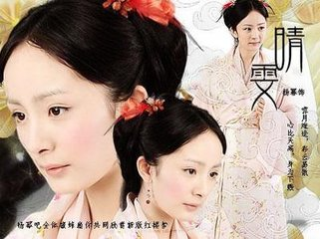
附录（又副册）
1、霁月难逢,彩云易散。 心比天高,身为下贱。风流灵巧招人怨。 寿夭多因毁谤生, 多情公子空牵念。
晴雯。“霁月难逢,彩云易散。”先是暗示了晴雯的名字，同时也暗示晴雯结局也必如彩云般易散。“心比天高,身为下贱。”这说晴雯虽然有着不俗的志向，但可惜身份只是一个小丫头，这点出了晴雯的性格特征，主要在于她高洁的志向。"风流灵巧招人怨。寿夭多因毁谤生"这两句则是暗示晴雯年幼早夭，而原因则是由于"招人怨"和"毁谤生"，即别人对她的嫉妒和诽谤。最后一句"多情公子空牵念"则是指宝玉对晴雯的感情了，其中也有着让人无可奈何的辛酸。

Slide 71
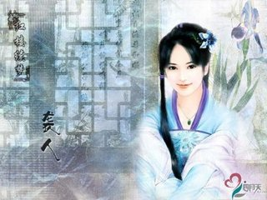
2、 枉自温柔和顺,空云似桂如兰，堪羡优伶有福,谁知公子无缘。
这首诗讲的是袭人。"温柔和顺"和"似桂如兰"是袭人的性格特征，而前面加上了"枉自"和"空云"两个字，则是暗示袭人最终也难以得偿她做姨奶奶的心愿。至于后两句，则暗示袭人最终的命运，袭人最后是要嫁给蒋玉菡的，因此说"优伶有福""公子无缘"。
以上两首诗出自薄命司的《金陵十二钗又副册》（《金陵十二钗正册》中的女子都是四大家族小姐或者主子之类的人物，而副册中是家道败落的千金、姨娘，又副册中则是丫鬟）。

Slide 72
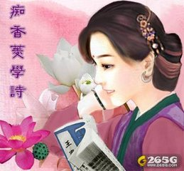
（副册）
根并荷花一茎香,平生遭际实堪伤。自从两地生孤木,致使香魂返故乡。
香菱。由于香菱是薛蟠的姨娘，因此将其列入“副册”。这首诗先是暗示出香菱的名字，然后对其命运的评价是“实堪伤”，香菱从前叫甄英莲（即真应怜），再次暗示了香菱的命运凄惨。而"自从两地生孤木,致使香魂返故乡。"则是暗示香菱最后将被折磨致死，而"两地孤木"则是一个"桂"字，因此后四十回中香菱被夏金桂逼死的遭遇与这首判词是吻合的。

Slide 73
金陵十二钗中的寓意？
曹雪芹以伟大的艺术力量，从痛苦中升华出理想，他没有把《红楼梦》写成一部表达政见的书，而是通过贾宝玉以及金陵十二钗中许多女子的形象，表达出对人的个性尊严的肯定，宣布个体生命有追求诗意生存的神圣权利 。

Slide 74
《红楼梦》的主题
这是一个很复杂的问题，现在只能说曹雪芹用《红楼梦》给我们展示了一个悲剧世界，有多方面。
1、爱情婚姻的悲剧

Slide 75
2、“女儿国”的悲剧
大观园少女们的悲剧是封建压迫造成的，但更多是正统文化的深层结构造成的性格悲剧。
把少女们放在诗化的又真实的世界里，展示她们的青春生命、美、自由被毁灭的悲剧。

Slide 76
3、封建社会和封建大家族走向没落的悲剧
小说展示了贾府的生活图，显示了维持这个贵族之家的等级，名分，男女礼法，习俗的荒谬。

Slide 77
4、人生的悲剧
宝玉是痛恨恶势力的，但又离不开维护着统治力量．
于是他个性被压抑，找不到出路，透漏出一种孤独感和人生转瞬即逝的伤感．
但他又不愿意孤独，离开他喜爱的女儿们，可是一个个象征纯洁，善良，美的女儿的离开，他感到更加痛苦．
宝玉的痛苦是人生有限，天地无穷的痛苦。

